Slide 1
РОССИЙСКАЯ ТАМОЖЕННАЯ АКАДЕМИЯ
Ростовский филиал
Системы поддержки принятия решений в государственных информационных системах
Лекция 5
Место систем поддержки принятия решений в государственных информационных системах

Slide 2
Вводная часть
Тема лекции. Место систем поддержки принятия решений в государственных информационных системах
Вопросы лекции:
1 вопрос
Государственные информационные системы (ГИС): понятие, цели, требования к ГИС, электронный паспорт ГИС, защищенность ГИС.
2 вопрос
Единая автоматизированная информационная система таможенных органов (ЕАИС ТО) – как пример государственной информационной системы. Роль и место СППР в ЕАИС ТО.
3 вопрос
Обзор государственных информационных систем: федеральной службы государственной статистики («Центральная база статистических данных» (ЦБСД), «Банк готовых документов» (БГД)); Федеральной службы по ветеринарному и фитосанитарному надзору (федеральная государственная информационная система «Аргус-Фито»); Федеральной службы по регулированию алкогольного рынка (федеральной государственной информационной системы "Единая государственная информационная система учета объема производства и оборота этилового спирта, алкогольной и спиртосодержащей продукции" (ЕГАИС)).
2

Slide 3
НОРМАТИВНО-ПРАВОВАЯ БАЗА
Федеральный закон от 27.07.2006 N 149-ФЗ (ред. от 31.07.2023) "Об информации, информационных технологиях и о защите информации" (с изм. и доп., вступ. в силу с 01.10.2023)
Приказ №390 от 09.12.2013 «Об утверждении требований к информационным системам организаций, подключаемых к инфраструктуре, обеспечивающей информационно-технологическое взаимодействие информационных систем, используемых для предоставления государственных и муниципальных услуг в электронной форме»(МИНИСТЕРСТВО СВЯЗИ И МАССОВЫХ КОММУНИКАЦИЙ РОССИЙСКОЙ ФЕДЕРАЦИИ)
Приказ ФСТЭК России от 11 февраля 2013 г. № 17 «Об утверждении требований о защите информации, не составляющей государственную тайну, содержащейся в государственных информационных системах».
Федеральный закон от 27.07.2006 г. №152-ФЗ “О персональных данных«
Федеральный закон №63-ФЗ "Об электронной подписи”
Федеральный закон от 28 июня 2014 года № 172-ФЗ «О стратегическом планировании в Российской Федерации»

Slide 4
Определение «государственной информационной системы» формируется исходя из ее признаков. Государственная информационная система – это информационная система, которая:
создана на основании федеральных законов, законов субъектов Российской Федерации, на основании правовых актов государственных органов (п. 1 ч. 1 ст. 13 Федерального закона № 149-ФЗ);
создана в целях реализации полномочий государственных органов и обеспечения обмена информацией между этими органами, а также в иных установленных федеральными законами целях (ч. 1 ст. 14 Федерального закона № 149-ФЗ).
Муниципальная информационная система – это информационная система, созданная на основании решения органа местного самоуправления (п. 2 ч. 1 ст. 13 Федерального закона № 149-ФЗ). К таким системам применяются требования, установленные Федеральным законом №149-ФЗ к государственным информационным системам (ч. 4 ст. 13 Федерального закона № 149-ФЗ).

Slide 5
ПО ДАННЫМ НАЦИОНАЛЬНОГО ФОНДА АЛГОРИТМОВ И ПРОГРАММ ДЛЯ ЭВМ В РОССИИ СУЩЕСТВУЕТ И ФУНКЦИОНИРУЕТ ЧУТЬ БОЛЕЕ 160 ИНФОРМАЦИОННЫХ СИСТЕМ, ВЛАДЕЛЬЦАМИ (ОПЕРАТОРАМИ), КОТОРЫХ ЯВЛЯЮТСЯ ОРГАНЫ ВЛАСТИ ИЛИ ГОСУДАРСТВЕННЫЕ УЧРЕЖДЕНИЯ (В ОСНОВНОМ ЭТО ГОСУДАРСТВЕННЫЕ ВНЕБЮДЖЕТНЫЕ ФОНДЫ).
К таким информационным система относятся:
АСК НДС;
ГАС «Выборы»;
ГАС «Правосудие»;
Государственная автоматизированная система правовой статистики;
Государственная информационная система о государственных и муниципальных платежах;
ЕГАИС (алкоголь);
ЕГАИС учёта древесины;
Единая биометрическая система;
Единая информационная система в сфере закупок;
ИСДМ-Рослесхоз;
Федеральная информационная адресная система;
Федеральная государственная информационная система координации информатизации.

Slide 6
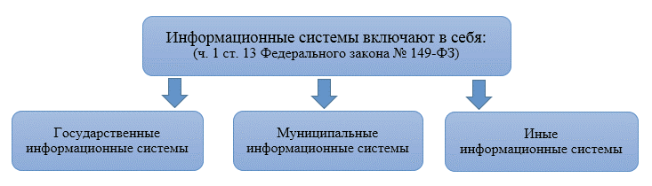
В РФ существует порядка 100 государственных информационных систем, они подразделяются на федеральные и региональные. Организация, работающая с какой-либо из этих систем, обязана выполнять требования к защите данных, которые в ней обрабатываются. В зависимости от классификации, к разным информационным системам предъявляются разные требования, за несоблюдение которых применяются санкции — от штрафа до более серьезных мер.

Slide 7
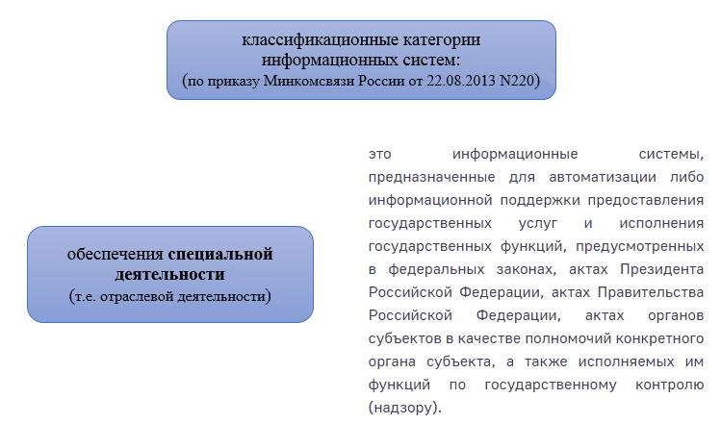

Slide 8
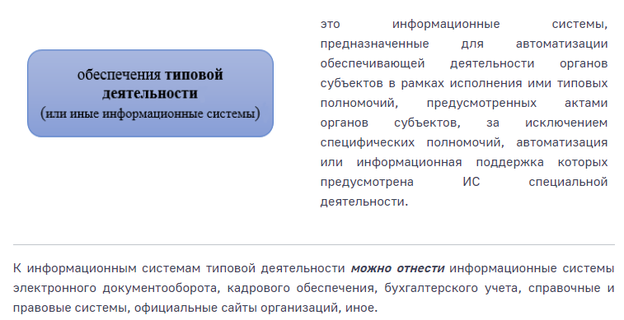
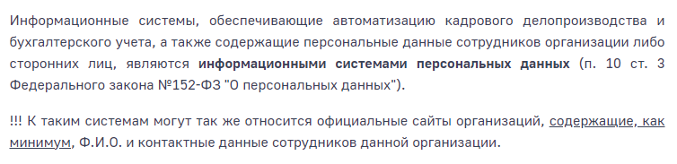

Slide 9
КАК ОТЛИЧИТЬ ГИС ОТ НЕ ГИС
Государственная информационная система создается, когда необходимо обеспечить:
реализацию полномочий госорганов;
информационный обмен между госорганами;
достижение иных установленных федеральными законами целей.

Slide 10
Оператор — гражданин или юридическое лицо, осуществляющие деятельность по эксплуатации информационной системы, в том числе по обработке информации, содержащейся в ее базах данных.
Если организация подключена к государственной информационной системе, то приказ ФСТЭК № 17 обязывает аттестовать систему, а для защиты информации должны применяться только сертифицированные средства защиты информации (имеющие действующие сертификаты ФСТЭК или ФСБ).
Нередки случаи, когда оператор информационной системы ошибочно относит ее к ГИСам, в то время как она таковой не является. В итоге к системе применяются избыточные меры по защите.

Slide 11
Понять, что информационная система относится к государственной, можно, используя следующий алгоритм:
Узнать, есть ли законодательный акт, предписывающий создание информационной системы.
Проверить наличие системы в Реестре федеральных государственных информационных систем. Подобные реестры существуют на уровне субъектов Федерации.
Обратить внимание на назначение системы.

Slide 12
Косвенным признаком отнесения системы к ГИС будет описание полномочий, которые она реализует. Например, каждая администрация Республики Башкортостан имеет свой устав, который в том числе описывает полномочия органов местного самоуправления. ИС «Учет граждан, нуждающихся в жилых помещениях на территории Республики Башкортостан» создана для реализации таких полномочий администраций, как «принятие и организация выполнения планов и программ комплексного социально-экономического развития муниципального района», и является ГИС.
Если система подразумевает обмен информацией между госорганами, она также с высокой долей вероятности будет государственной (например, система межведомственного электронного документооборота).

Slide 13
Федеральный закон от 27.07.2006 N 149-ФЗ (ред. от 31.07.2023) "Об информации, информационных технологиях и о защите информации" (с изм. и доп., вступ. в силу с 01.10.2023) Статья 14. Государственные информационные системы

Slide 14
1. Государственные информационные системы создаются в целях реализации полномочий государственных органов и обеспечения обмена информацией между этими органами, а также в иных установленных федеральными законами целях.
2. Государственные информационные системы создаются, модернизируются и эксплуатируются с учетом требований, предусмотренных законодательством Российской Федерации о контрактной системе в сфере закупок товаров, работ, услуг для обеспечения государственных и муниципальных нужд либо законодательством Российской Федерации о государственно-частном партнерстве, о муниципально-частном партнерстве, законодательством о концессионных соглашениях, а в случаях, если эксплуатация государственных информационных систем осуществляется без привлечения средств бюджетов бюджетной системы Российской Федерации, в соответствии с иными федеральными законами.(в ред. Федеральных законов от 28.12.2013 N 396-ФЗ, от 29.06.2018 N 173-ФЗ, от 19.07.2018 N 211-ФЗ)
(см. текст в предыдущей редакции)

Slide 15
ИНФОРМАЦИОННО-АНАЛИТИЧЕСКОЕ ОБЕСПЕЧЕНИЕ ДЕЯТЕЛЬНОСТИ ОРГАНОВ ВЛАСТИ
Перечень решаемых вопросов и задач

Slide 16
Любой цикл управления включает:
определение целей, постановку задач;
всесторонний анализ и оценку социально-экономической обстановки;
выработку возможных (альтернативных) вариантов развития территории или решения других проблем жизнедеятельности;
принятие собственно решения;
организацию выполнения принятого решения путем реализации всех видов обеспечения;
контроль исполнения и корректировку принятого решения.

Slide 17
ЛЮБОЙ ЦИКЛ УПРАВЛЕНИЯ ВКЛЮЧАЕТ:
определение целей, постановку задач;
всесторонний анализ и оценку социально-экономической обстановки;
выработку возможных (альтернативных) вариантов развития территории или решения других проблем жизнедеятельности;
принятие собственно решения;
организацию выполнения принятого решения путем реализации всех видов обеспечения;
контроль исполнения и корректировку принятого решения.

Slide 18
создание оптимальных условий для эффективного функционирования хозяйствующих субъектов в регионе, улучшение основных экономических показателей, увеличение занятости населения;
привлечение в регион внешних инвестиций, поддержка наиболее значимых инновационных проектов;
планирование и увеличение налоговых поступлений, стабилизация финансово-бюджетной сферы региона, эффективное управление и контроль финансовых потоков;
развитие инфраструктуры и эффективное управление системами социального обеспечения, здравоохранения, образования, жилищно-коммунальным хозяйством, транспортом;
планирование и увеличение налоговых поступлений, стабилизация финансово-бюджетной сферы региона, эффективное управление и контроль финансовых потоков;
создание и поддержание стабильности общественно- политической ситуации в регионе;
охрана правопорядка и эффективная борьба с преступностью;
эффективное использование природных ресурсов, решение проблем экологии.

Slide 19
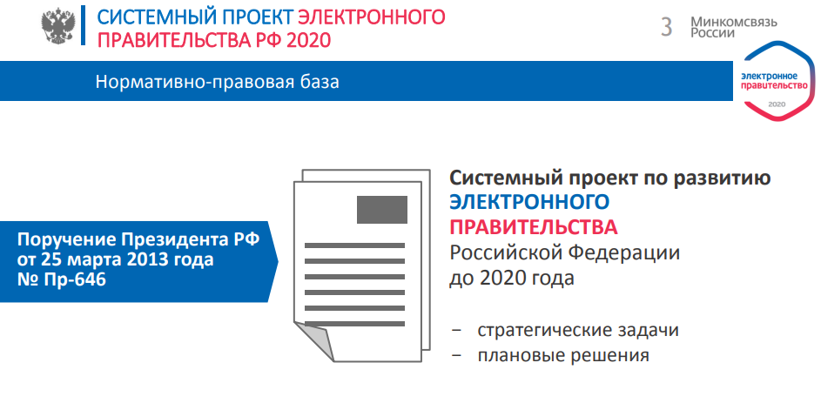

Slide 20
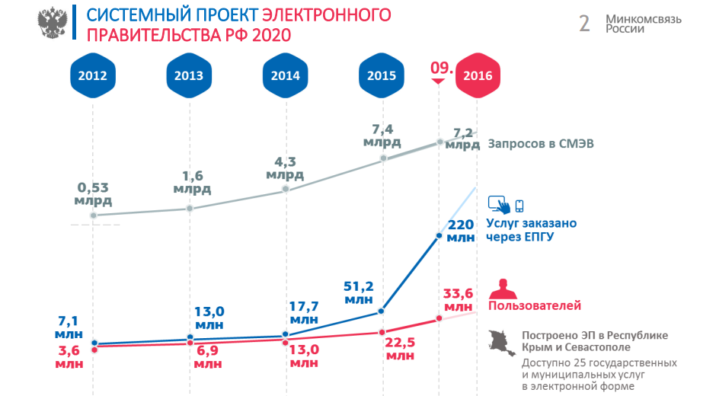

Slide 21
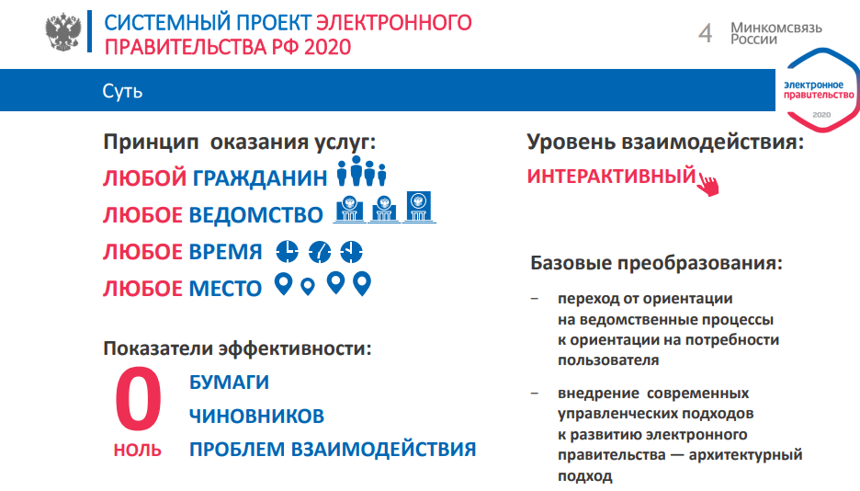

Slide 22
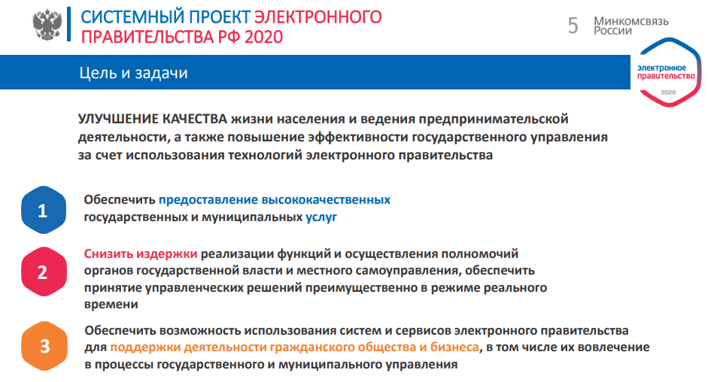

Slide 23
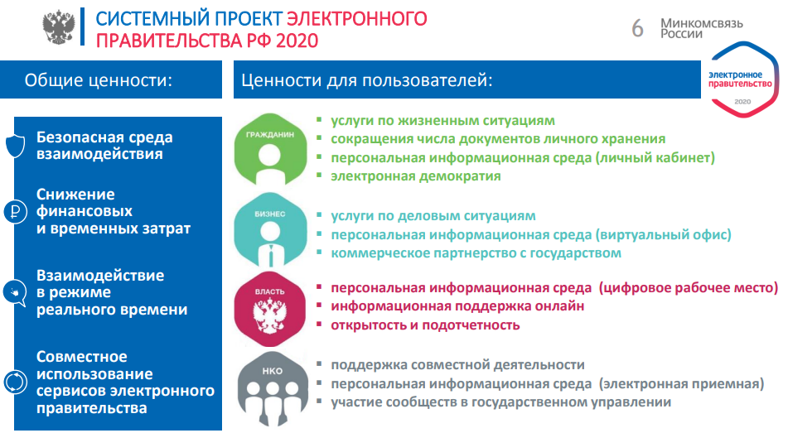

Slide 24
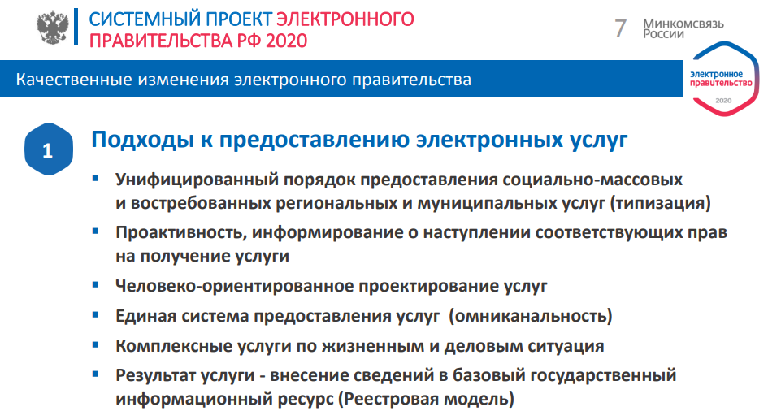

Slide 25
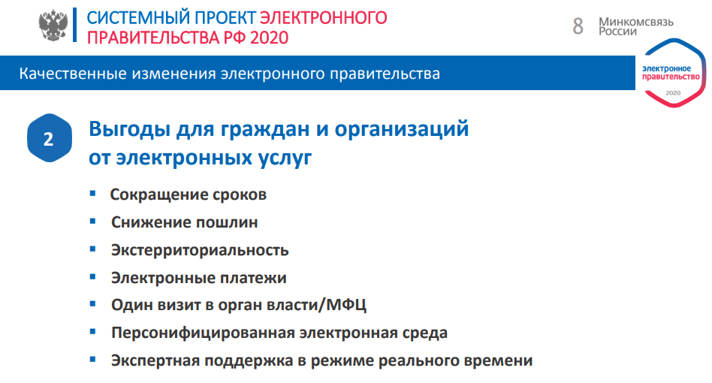

Slide 26
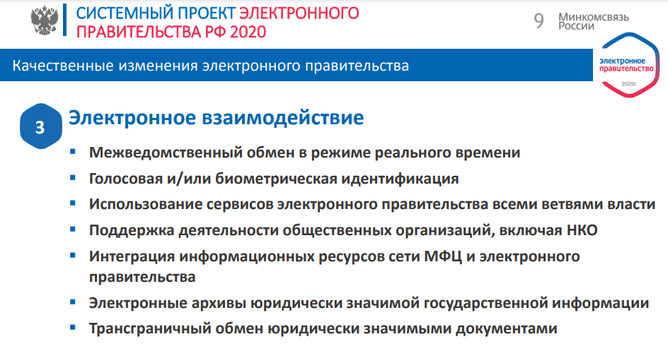

Slide 27
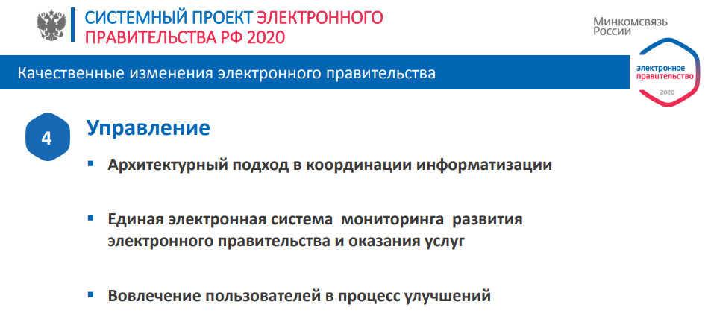

Slide 28
Государственная информационная система о государственных и муниципальных платежах (ГИС ГМП) Государственная информационная система о государственных и муниципальных платежах (ГИС ГМП) — система, предназначенная для хранения и обмена информацией о платежах между администраторами доходов, организациями по приёму платежей и гражданами. Создана в соответствии с Федеральным законом Российской Федерации от 27 июля 2010 года № 210-ФЗ «Об организации предоставления государственных и муниципальных услуг». Информация официального сайта Федерального казначейства: https://roskazna.gov.ru/gis/

Slide 29


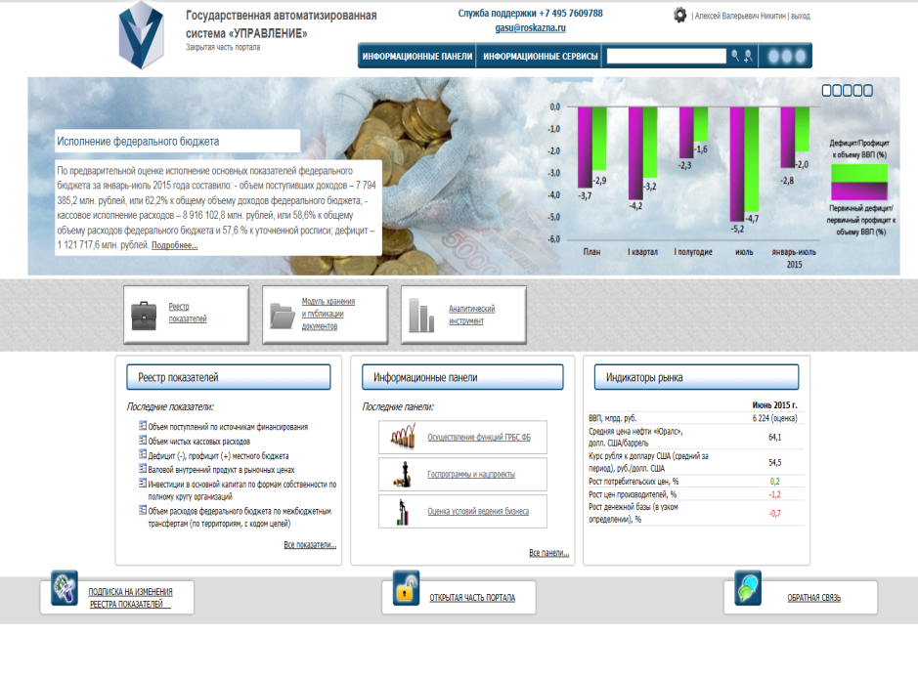
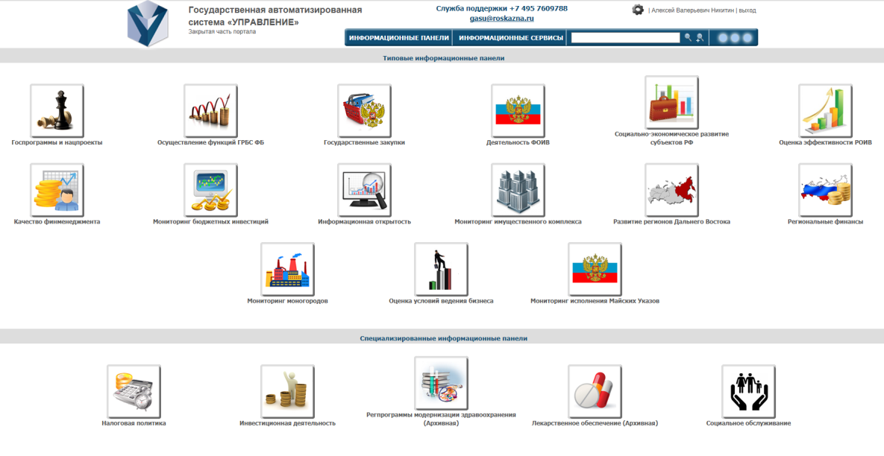
ГОСУДАРСТВЕННАЯ АВТОМАТИЗИРОВАННАЯ
ИНФОРМАЦИОННАЯ СИСТЕМА «УПРАВЛЕНИЕ»
(ПОСТАНОВЛЕНИЕ ПРАВИТЕЛЬСТВА РФ ОТ 25 ДЕКАБРЯ 2009 Г. № 1088)
Мониторинг, анализ и контроль за исполнением принятых решений, реализацией государственных программ, основных направлений деятельности Правительства Российской Федерации и выполнения приоритетных национальных проектов
Мониторинг и анализ процессов, происходящих в реальном секторе экономики, финансово-банковской и социальной сферах
Информационно-аналитическая поддержка принятия решений в сфере государственного управления и местного самоуправления
Мониторинг, анализ и контроль за достижением целевых значений показателей, предусмотренных «майскими» указами Президента Российской Федерации
29

Slide 30
ПОСТАНОВЛЕНИЕ ПРАВИТЕЛЬСТВА РФ ОТ 25 ДЕКАБРЯ 2009 Г. № 1088
ГАС "Управление" предназначена для решения следующих задач:
а) обеспечение информационно-аналитической поддержки принятия органами государственной власти Российской Федерации и органами местного самоуправления решений в сфере государственного управления и местного самоуправления, а также планирования деятельности этих органов;
б) осуществление мониторинга, анализа и контроля за исполнением принятых органами государственной власти Российской Федерации и органами местного самоуправления решений, в том числе за реализацией государственных программ Российской Федерации, основных направлений деятельности Правительства Российской Федерации и выполнения приоритетных национальных проектов;
Казначейство
России
Минэкономразвития России
Федеральные органы власти
РОИВ и ОМСУ
Оператор системы
Методолог системы
Предоставление данных и запрос информации
Предоставление данных

Slide 31
ПОСТАНОВЛЕНИЕ ПРАВИТЕЛЬСТВА РФ ОТ 25 ДЕКАБРЯ 2009 Г. № 1088
ГАС "Управление" предназначена для решения следующих задач:
в) осуществление мониторинга и анализа процессов, происходящих в реальном секторе экономики, финансово-банковской и социальной сферах, а также социально-экономического развития субъектов Российской Федерации;
г) обеспечение оценки эффективности деятельности органов исполнительной власти субъектов Российской Федерации и органов местного самоуправления;
д) осуществление мониторинга, анализа и контроля за достижением целевых значений показателей, предусмотренных в указах Президента Российской Федерации от 7 мая 2012 г. N 596 - 606, в разрезе субъектов Российской Федерации, а также за реализацией мероприятий, направленных на их достижение.

Slide 32
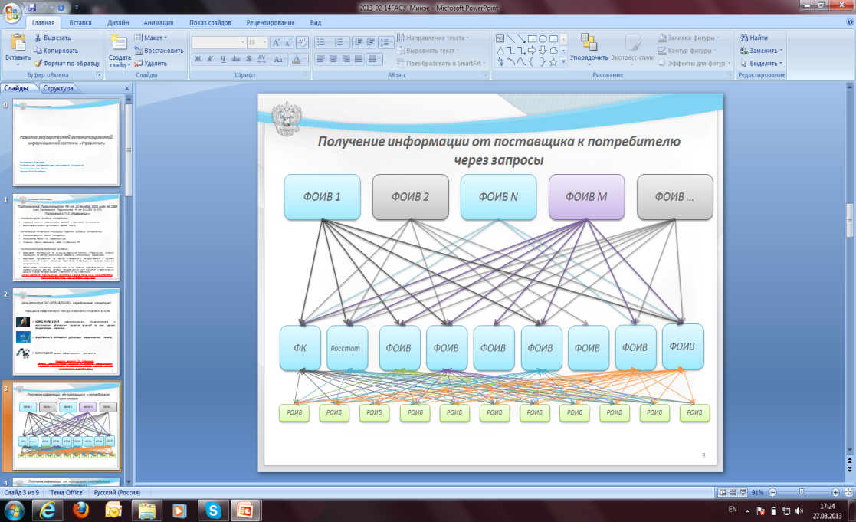
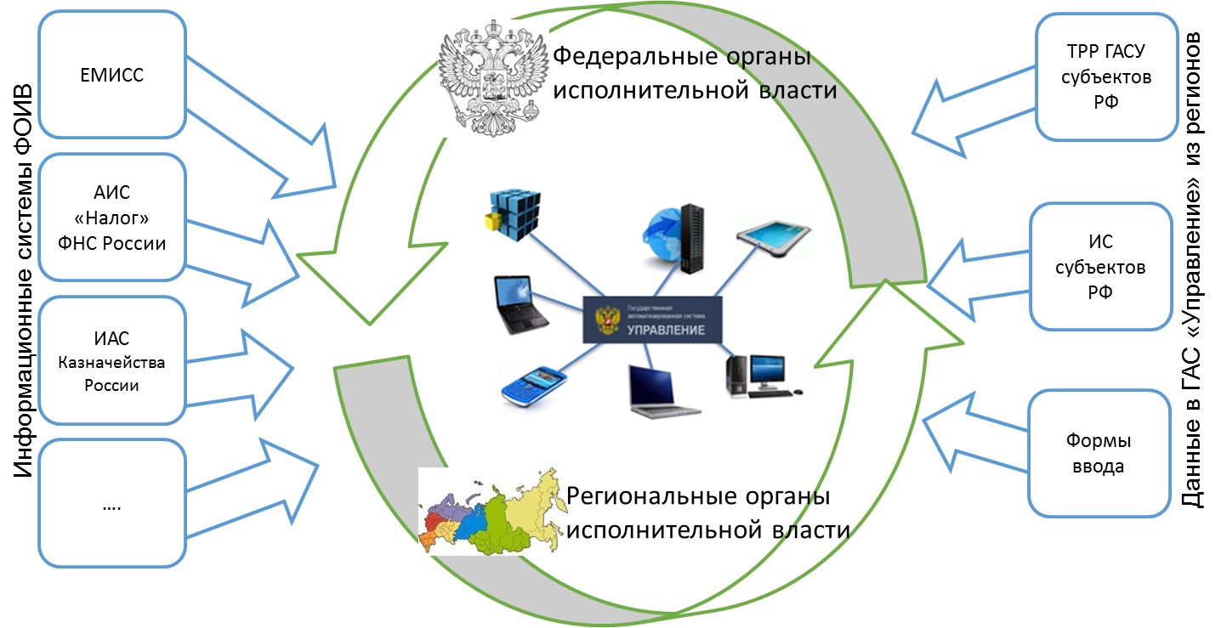
ГАС «УПРАВЛЕНИЕ» - ЕДИНАЯ ТОЧКА ОБМЕНА (ЗАПРОСА) АНАЛИТИЧЕСКОЙ ИНФОРМАЦИИ, СОКРАЩЕНИЕ ДУБЛИРОВАНИЯ ЗАПРОСОВ ПОКАЗАТЕЛЕЙ ОРГАНАМИ ГОСУДАРСТВЕННОЙ ВЛАСТИ У СУБЪЕКТОВ РОССИЙСКОЙ ФЕДЕРАЦИИ И МУНИЦИПАЛЬНЫХ ОБРАЗОВАНИЙ
до ГАС «Управление
реализация в ГАС «Управление»
! Федеральные органы исполнительной власти осуществляют запрос сведений у федеральных органов исполнительной власти, органов государственных внебюджетных фондов, органов исполнительной власти субъектов Российской Федерации и органов местного самоуправления исключительно через систему «Управление» ( подпункт г) пункта 15 раздела III Положения «О государственной автоматизированной информационной системе «Управление», утвержденного постановлением Российской Федерации от 25 декабря 2009 г. № 1088).

Slide 33
Способы передачи значений показателей в ГАС «Управление»
ЕСИА

Slide 34

ПОДКЛЮЧЕНИЕ ПОЛЬЗОВАТЕЛЕЙ К ГАС «УПРАВЛЕНИЕ»
Регламент подключения:
http://gasu.gov.ru/documents-connection
Пользователь
(должностное лицо ОГВ и ОМСУ)
Администратор профиля ОГВ и ОМСУ в ЕСИА (в каждом ведомстве свой)
Консультации по регистрации в ЕСИА
Минкомсвязь России
поддержка ЕСИА
тел.: +7 (495) 727-00-99
е-mail: esia@gosuslugi.ru
1. Зарегистрироваться в ЕСИА как физлицо
2. Зарегистрировать в ЕСИА должностное лицо
Консультации получению ЭП и работе с ЭП
4. Лично получить в УЦ сертификат ЭП* для организации защищенного соединения
3. Назначить в ЕСИА права доступа к ГАС «Управление»
Техническая поддержка пользователей
тел.: +7 (495) 760-97-88
e-mail: gasu@roskazna.ru
Консультации по настройке АРМ пользователя
5. Установить на рабочее место пользователя:
Интернет браузеры (Internet Explorer или Crypto Pro Fox), Крипто-Про, Сертификат
Консультации по методическим вопросам и предоставлению показателей
АМинэкономразвития России
Портал методической поддержки: http://gasu2.ru
+7 (495) 724 20 92
support@gasu2-project.ru
* - Квалифицированная подпись аккредитованного Минкомсвязью России удостоверяющего центра

Slide 35



































































РЕЙТИНГ ПОЛНОТЫ ПРЕДОСТАВЛЕНИЯ ПОКАЗАТЕЛЕЙ СУБЪЕКТАМИ РОССИЙСКОЙ ФЕДЕРАЦИИ В ГАС «УПРАВЛЕНИЕ» ПО СОСТОЯНИЮ НА 15 ОКТЯБРЯ 2015 ГОДА
100%
0%

Slide 36
ФЕДЕРАЛЬНЫЙ ЗАКОН ОТ 28 ИЮНЯ 2014 ГОДА № 172-ФЗ «О СТРАТЕГИЧЕСКОМ ПЛАНИРОВАНИИ В РОССИЙСКОЙ ФЕДЕРАЦИИ»
Статья 14. Информационное обеспечение стратегического планирования
1. В целях информационного обеспечения стратегического планирования создается обеспечивающая формирование и обработку данных федеральная информационная система стратегического планирования на основе распределенной информации, содержащейся в федеральных, региональных и муниципальных информационных ресурсах и системах, данных официальной государственной статистики, сведений, необходимых для обеспечения поддержки принятия управленческих решений в сфере государственного управления.
2. Федеральная информационная система стратегического планирования используется в целях:
1) государственной регистрации документов стратегического планирования;
2) ведения федерального государственного реестра документов стратегического планирования;
3) мониторинга и контроля реализации документов стратегического планирования;
4) мониторинга и контроля показателей социально-экономического развития и обеспечения национальной безопасности Российской Федерации;
5) мониторинга эффективности деятельности участников стратегического планирования;
6) доступа участников стратегического планирования, юридических и физических лиц к документам стратегического планирования, осуществляемого с использованием единой системы идентификации и аутентификации;
7) разработки, общественного обсуждения и согласования проектов документов стратегического планирования;
8) информационно-аналитического обеспечения участников стратегического планирования при решении ими задач стратегического планирования.

Slide 37
ФЕДЕРАЛЬНЫЙ ЗАКОН ОТ 28 ИЮНЯ 2014 ГОДА № 172-ФЗ «О СТРАТЕГИЧЕСКОМ ПЛАНИРОВАНИИ В РОССИЙСКОЙ ФЕДЕРАЦИИ»
3. Порядок функционирования федеральной информационной системы стратегического планирования, требования к технологическим и лингвистическим средствам, в том числе требования к обеспечению автоматизации процессов сбора, обработки информации, и порядок информационного взаимодействия федеральной информационной системы стратегического планирования с иными информационными системами устанавливаются Правительством Российской Федерации.
4. Оператора федеральной информационной системы стратегического планирования определяет Правительство Российской Федерации.
5. Оператор федеральной информационной системы стратегического планирования осуществляет ее создание, эксплуатацию и совершенствование в порядке, установленном Правительством Российской Федерации.
6. Требования к пользователям федеральной информационной системы стратегического планирования, обладателям информации, содержащейся в ней,
эксплуатации и ведению данной системы устанавливаются Правительством Российской Федерации с учетом требований законодательства Российской Федерации
о государственной, коммерческой, служебной и иной охраняемой законом тайне.

Slide 38
ФЕДЕРАЛЬНЫЙ ЗАКОН ОТ 28 ИЮНЯ 2014 ГОДА № 172-ФЗ «О СТРАТЕГИЧЕСКОМ ПЛАНИРОВАНИИ В РОССИЙСКОЙ ФЕДЕРАЦИИ»
часть 4 статьи 13
В целях обеспечения открытости и доступности информации об основных положениях документов стратегического планирования их проекты подлежат размещению на официальном сайте органа, ответственного за разработку документа стратегического планирования, а также на общедоступном информационном ресурсе стратегического планирования в информационно-телекоммуникационной сети "Интернет" (далее - сеть "Интернет").
часть 6 статьи 40
Документы, в которых отражаются результаты мониторинга реализации документов стратегического планирования, подлежат размещению на официальных сайтах органов, ответственных за разработку документов стратегического планирования, и общедоступном информационном ресурсе стратегического планирования в сети "Интернет", за исключением сведений, отнесенных к государственной, коммерческой, служебной и иной охраняемой законом тайне.

Slide 39
ФУНКЦИОНАЛЬНЫЕ ЗАДАЧИ ИНФОРМАЦИОННОЙ СИСТЕМЫ
СТРАТЕГИЧЕСКОГО ПЛАНИРОВАНИЯ
Реестр документов:
доступ участников стратегического планирования, юридических и физических лиц к документам стратегического планирования, осуществляемого с использованием ЕСИА
государственная регистрация документов стратегического планирования
ведение федерального государственного реестра документов стратегического планирования
Ведение реестра
Мониторинг
Аналитические функции:
мониторинг и контроль реализации документов стратегического планирования
мониторинг и контроль показателей социально-экономического развития Российской Федерации и обеспечения национальной безопасности
мониторинг эффективности деятельности участников стратегического планирования
информационно-аналитического обеспечения участников стратегического планирования
Разработка и согласование
Автоматизация процедур разработки, общественного обсуждения и согласования проектов документов стратегического планирования

Slide 40
ЭТАПЫ РЕАЛИЗАЦИИ (ПРЕДВАРИТЕЛЬНО) ФУНКЦИОНАЛЬНЫХ ЗАДАЧ СТРАТЕГИЧЕСКОГО ПЛАНИРОВАНИЯ ИНСТРУМЕНТАМИ ГАС «УПРАВЛЕНИЕ»
1 этап - Реестр стратегических документов (до 1.12.2015 г.):
Реализация функциональных задачи по регистрации документов
Хранение, в том числе с обеспечением версионности
Обеспечение доступ к документам
2 этап – Реализация аналитических функций (до 1.04.2016 г.):
Создание сервисов мониторинга и анализа показателей документов страт. планирования
Интеграция и информационный обмен ГАС «Управление» с другими государственными информационными системами: ЕМИСС, ГИИС ЭБ, АИС ГП, ГИС ТП и др.
3 этап - Автоматизация процедуры разработки, общественного обсуждения и согласования документов стратегического планирования (до 1.12.2016 г.)

Slide 41
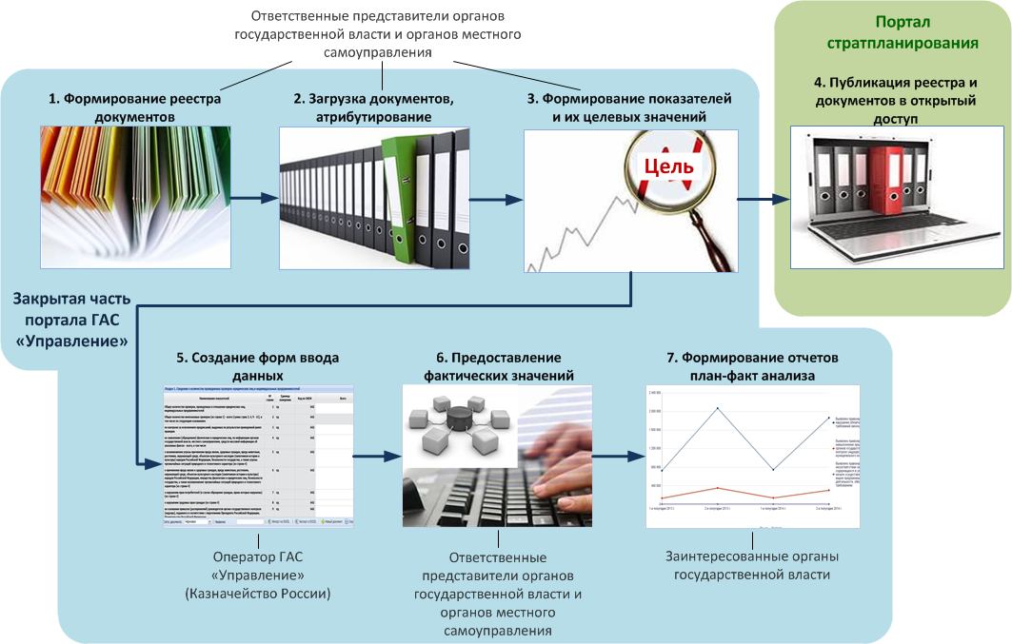
РЕАЛИЗАЦИЯ ФУНКЦИОНАЛЬНЫХ ЗАДАЧ СТРАТЕГИЧЕСКОГО ПЛАНИРОВАНИЯ ИНСТРУМЕНТАМИ ГАС «УПРАВЛЕНИЕ»

Slide 42
ОТРАСЛЕВЫЕ ГИС

Slide 43
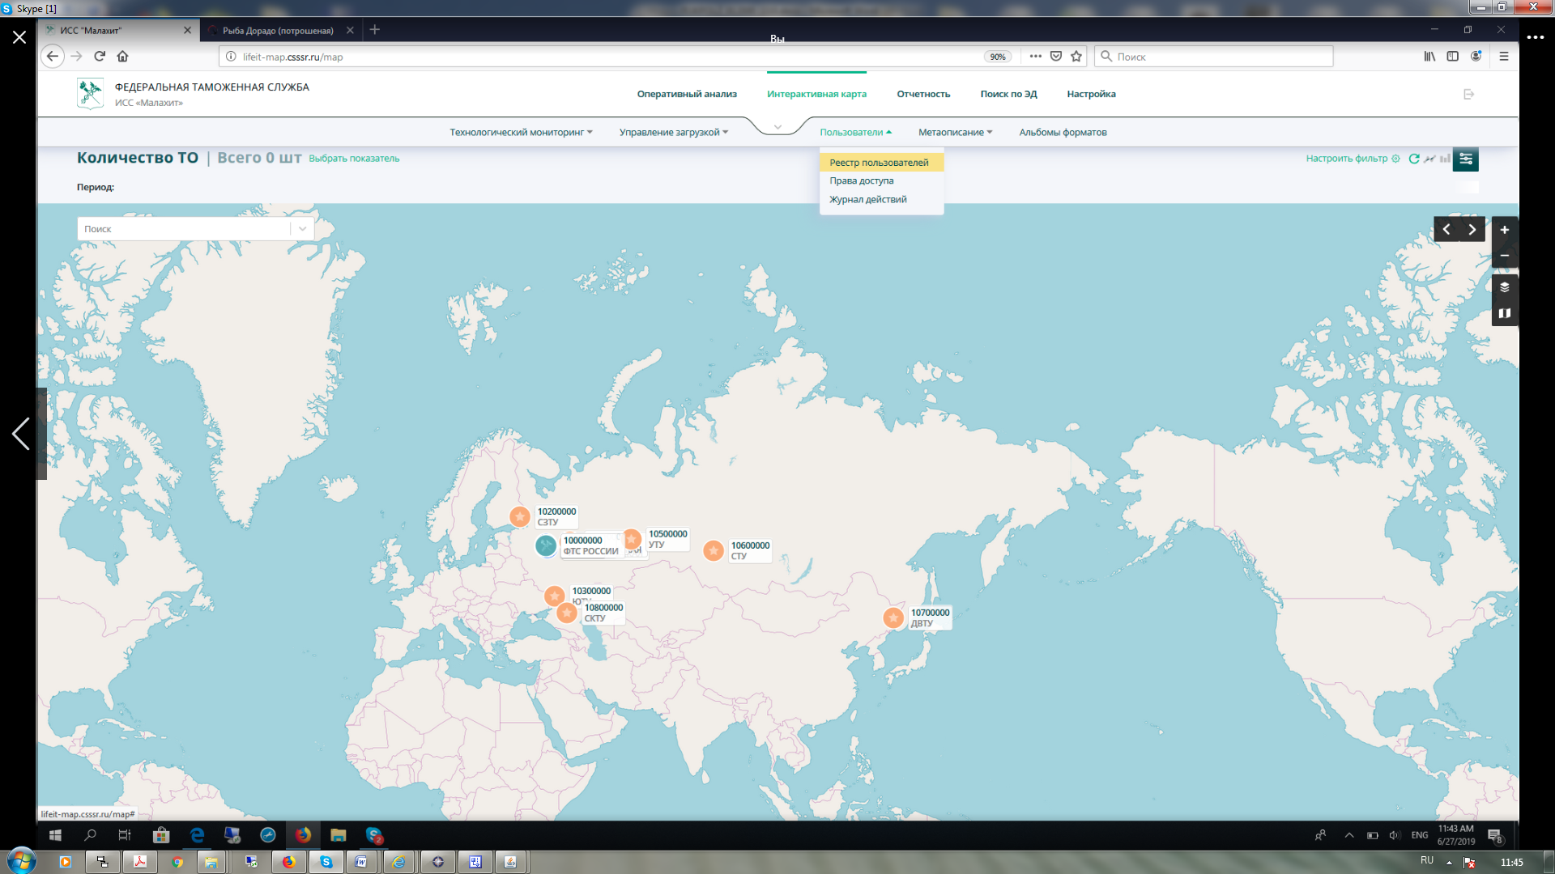
ИНФОРМАЦИОННО-СПРАВОЧНАЯ СИСТЕМА КОНТРОЛЯ ТАМОЖЕННОЙ ДЕЯТЕЛЬНОСТИ «МАЛАХИТ»
ИСС «Малахит» – это программное средство информационно-справочной системы контроля таможенной деятельности существует для анализа и оценки результативности работы таможенных органов по основным составляющим экономических, фискальных, правоохранительных и проверочных (инспекционных) функций, а также информационной поддержки процесса принятия управленческих решений.
Главное меню ИСС «Малахит»

Slide 44
ОБЪЕКТ АВТОМАТИЗАЦИИ, ПОЛЬЗОВАТЕЛИ И ЗАДАЧИ СИСТЕМЫ
Объект автоматизации – сбора и интеграции данных из различных информационных источников (ЦИТТУ, структурных подразделений ФТС России) и последующее использование накопленных данных для формирования аналитических отчетов и справок в табличном и графическом виде.
Пользователи ИСС «Малахит» – должностные лица таможенных органов на всех уровнях – ФТС РФ, РТУ, таможни и таможенные посты.
Цель использования ИСС «Малахит» – анализ и оценка результативности работы таможенных органов по основным составляющим экономических, фискальных, правоохранительных и проверочных (инспекционных) функций, а также информационная поддержка процесса принятия управленческих решений.
Выбор расчетного показателя производится вручную, кроме того, на каждом этапе можно выбрать только один из представленных показателей для анализа. Далее необходимо настраивать фильтры.

Slide 45
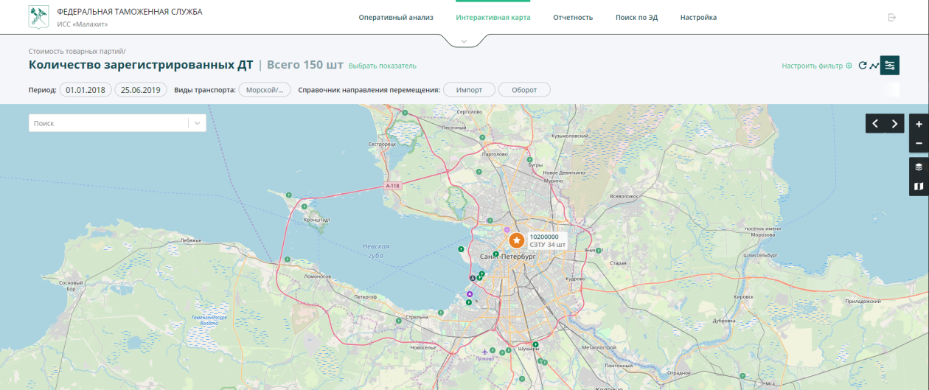
ИНТЕРАКТИВНАЯ КАРТА
Для анализа строится интерактивная карта, в которой доступны следующие виды отчетов: по периодам, по показателям, сводный отчет по карте (географической).
Модуль «Интерактивная карта» предназначен для отображения расчетных показателей в разбивке по таможенным органам c возможностью применения различных фильтров, ограничивающих выборку. Карта может быть представлена в режиме переключения детализированная с точечной привязкой таможенных органов к населенным пунктам (рис.2.6).
На карте видны отчеты с разбивкой по заданным критериям: региональный уровень, по таможням, по постам и т. д.
При первичном переходе в модуль интерактивной карты отображается представление карты в максимально укрупненном виде с указанием наименования РТУ без значений показателя.

Slide 46
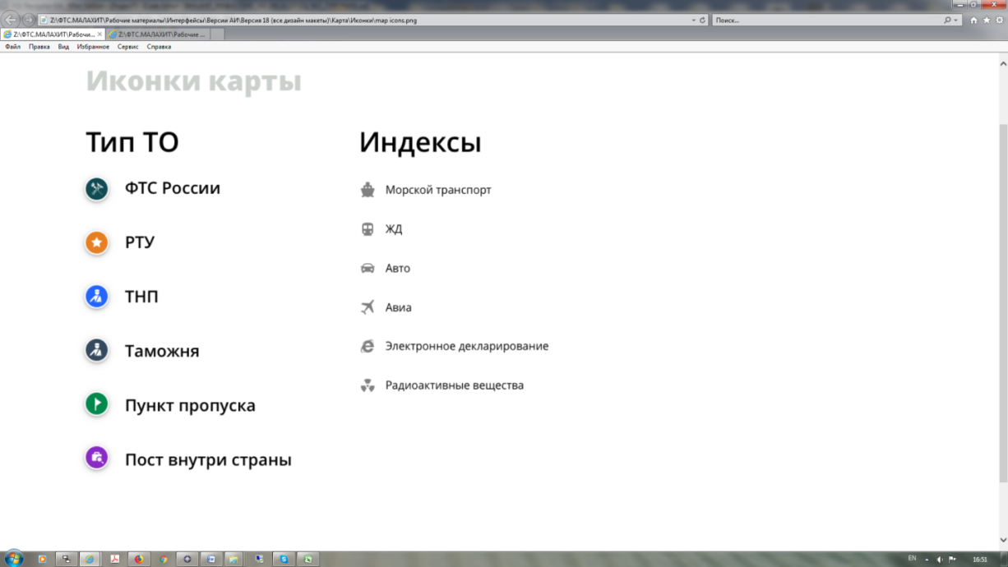
РАБОТА С ИНТЕРАКТИВНОЙ КАРТОЙ
Основные шаги работы с интерактивной картой:
Выбор расчетного показателя.
Настройка фильтров.
Настройка режима отображения (работа со слоями интерактивной карты).
Формирование общего итога по значению расчетного показателя в разбивке по таможенным органам.
Переход к детальным отчетам.
Просмотр карточки таможенного органа.
Иконки для отображения таможенных органов на карте

Slide 47
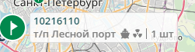
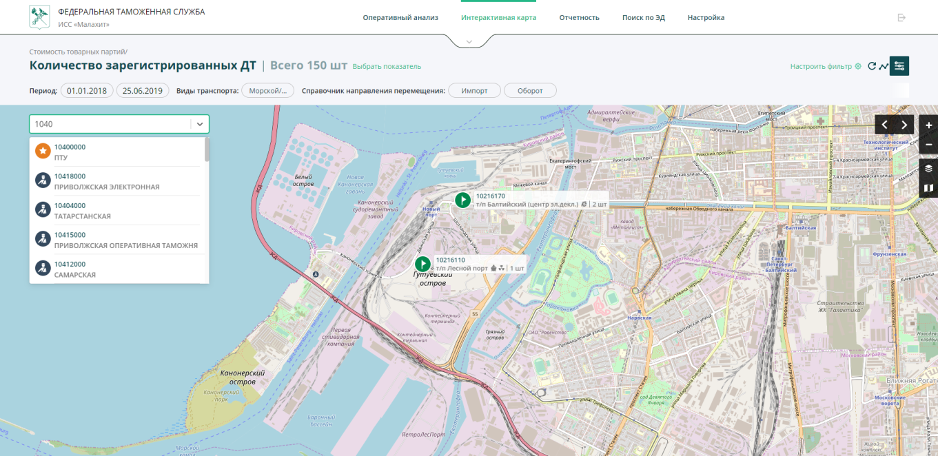
Иконка Типа таможенного органа показывается перед кодом и наименованием ТО.
В случае необходимости поиска ТО в поле «Поиск» пользователь вводит часть кода или наименования ТО.
Поиск осуществляется по вхождение в совокупность полей «Код ТО - Наименование ТО» (рис.2.9).

Slide 48
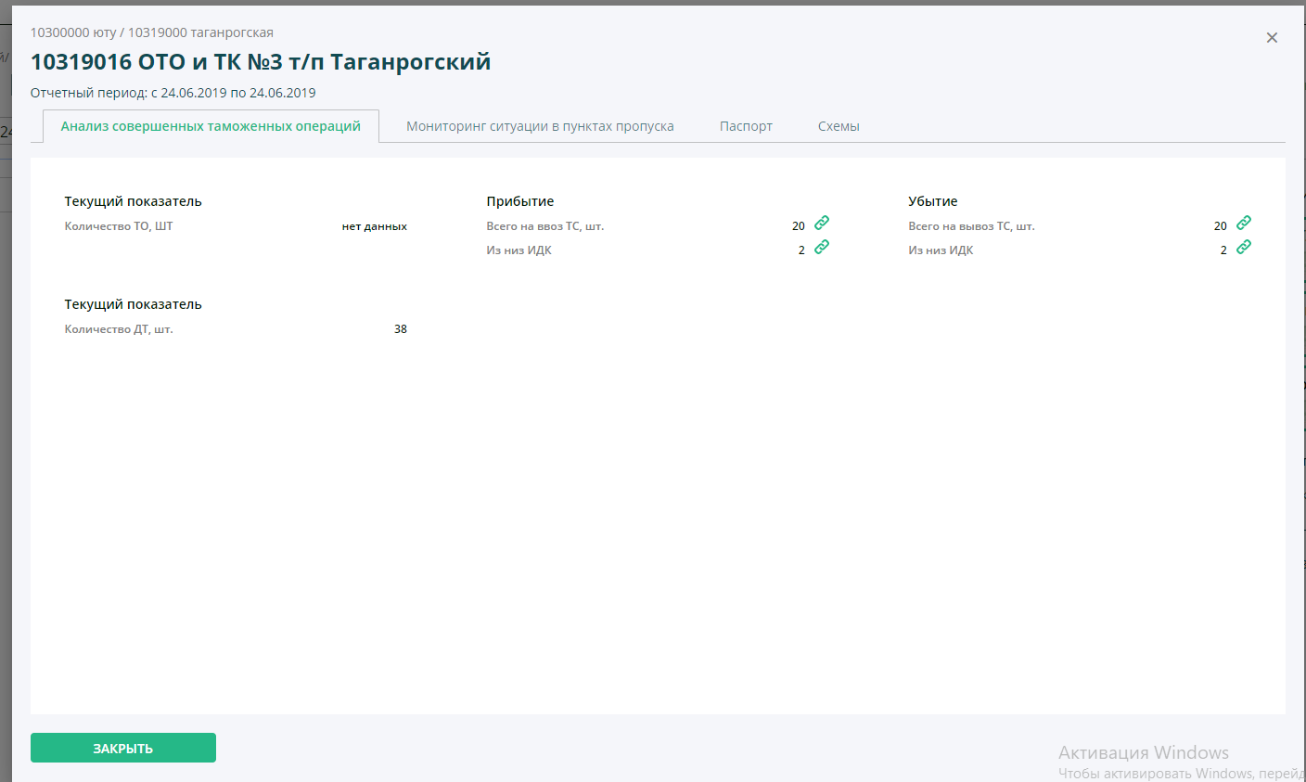
При выполнении контекстного поиска по мере введения символов в строку поиска осуществляется отображения списка ТО, удовлетворяющих условию выбора. Поиск выполняется по ТО всех уровней, независимо от того, какие слои карты выбраны для отображения.
Поиск и заданные параметры фильтрации ограничивают перечень таможенных органов, отображаемых на карте. При заданных параметрах фильтрации автоматически выбираются все слои. После очистки заданных параметров поиска автоматически выбирается только слой уровня РТУ.
В окне сводной панели при клике на таможенный пост выполняется переход на карточку ТО.
При нажатии на кнопку «Открыть карточку ТО» должна открываться полная карточка ТО в модальном окне.

Slide 49
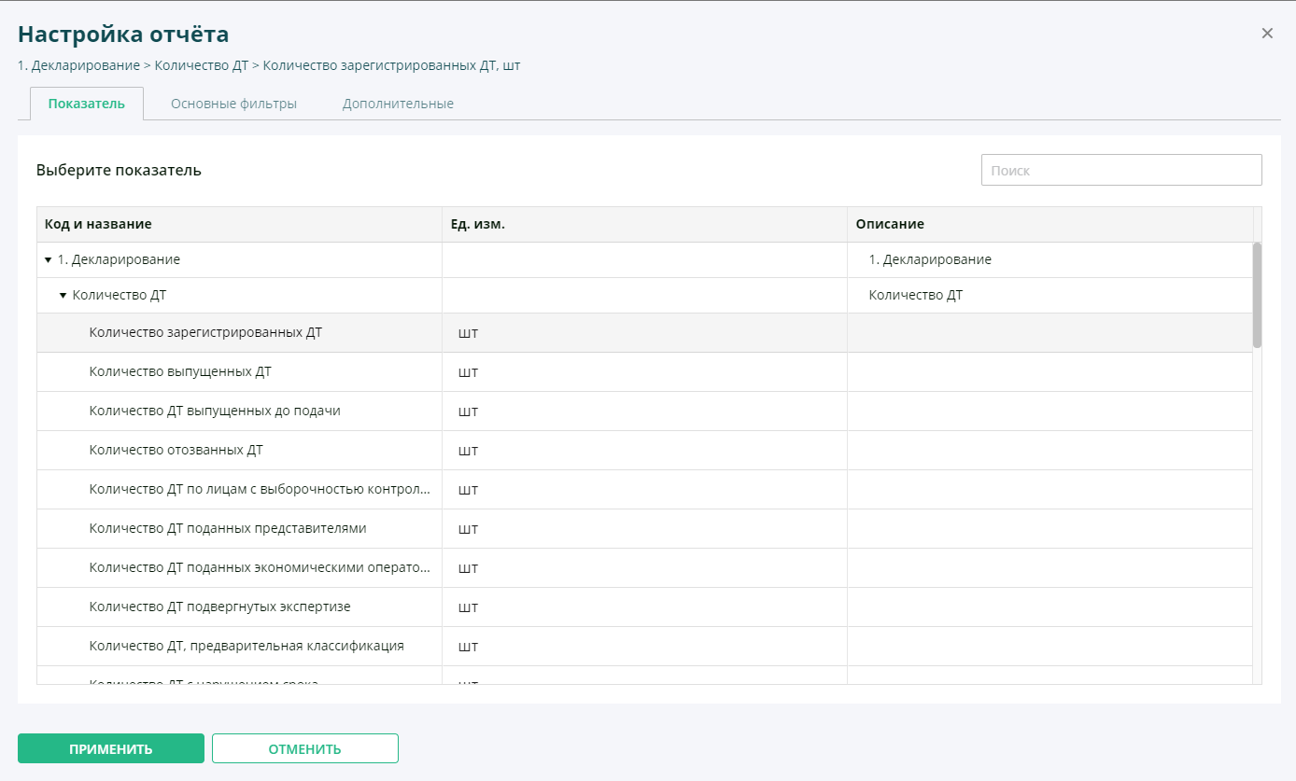
Выбор расчетного показателя происходит путем нажатия на ссылку «Выбрать показатель» – откроется модальное окно для выбора показателя.

Slide 50
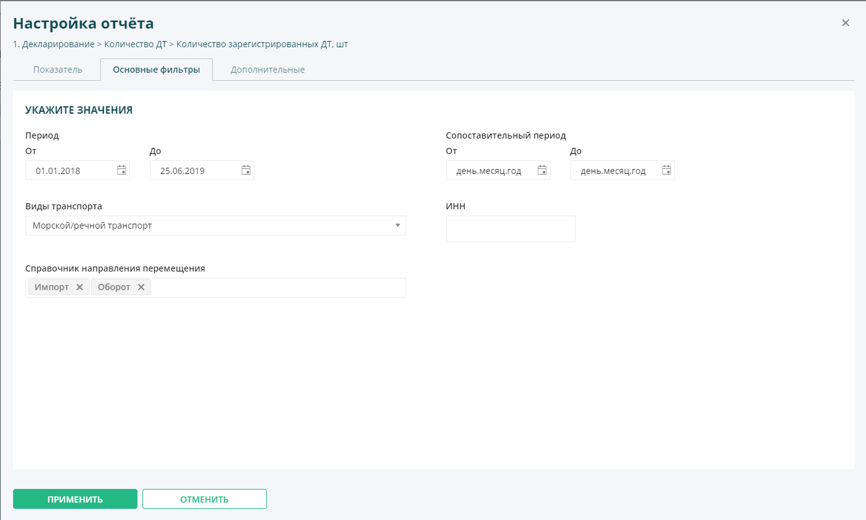
Можно выбрать только один из представленных показателей, далее необходимо перейти на вкладку «Основные фильтры». На рис.2.12 представлен этап настройки значений фильтров доступных для выбранного показателя.

Slide 51
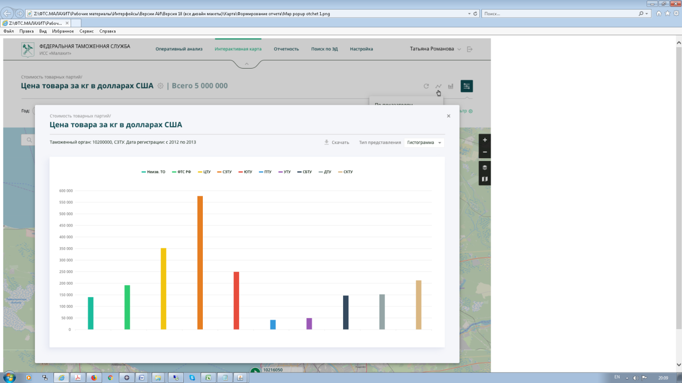
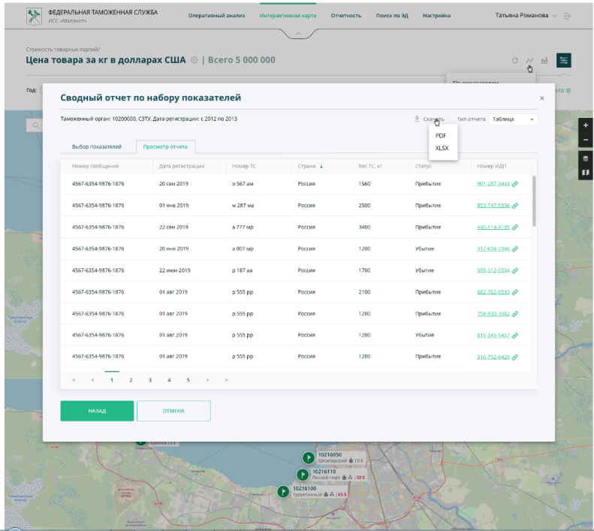
ФОРМЫ ОТЧЕТОВ
На основе выбранных показателей формируется сводный отчет. Он может быть в виде таблицы и графика.

Slide 52
ОСНОВНОЙ СЦЕНАРИЙ ПРИ РАБОТЕ С ИНТЕРАКТИВНОЙ ПАНЕЛЬЮ
1. Выбор ранее сохраненной интерактивной панели пользователя.
2. Настройка области информационной панели.
3. Выбор отчета из каталога отчётности.
Настройка выбранного отчёта:
1. Выбор представления для визуализации отчета.
2. Настройка свойств представления (виджета).
3. Настройка фильтров для выборки данных.
4. Настройка режима автообновления (при необходимости).
5. Размещение отчета на интерактивной панели, настройка области для его размещения.
6. Выбор дополнительного отчёта, возврат к шагу 2.
7. Сохранение настроенной интерактивной панели.

Slide 53
СЦЕНАРИИ РАБОТЫ
Для поиска электронных документов реализованы следующие сценарии:
1. Поиск по таможенному номеру.
2. Поиск по Участнику ВЭД.
3. Поиск по Типам документа (по основным или сопроводительным).
Варианты настройки выборки показателей анализа по алгоритму:
1. Настройка/Технологический мониторинг/Оперативный мониторинг (для мониторинга доступны три типа представления – Количество сообщений + Общие итоги + Журнал обработки поступающих сообщений).
2. Настройка/Технологический мониторинг/Сверка по ОБЭД (для мониторинга доступны два типа представления – Количество сообщений+ Количество ЭД по дням).
Варианты настройки оперативной БД по алгоритму:
Настройка/управление загрузкой/загрузка оперативной БД (для мониторинга доступны два типа представления – Количество ЭД+Журнал обработки ЭД при раскладке данных в реляционные структуры ОБД).
Полученные данные можно отфильтровать по параметрам: Период+Статус обработки+Тип ОБД.

Slide 54
Варианты настройки аналитической БД по алгоритму:
Настройка/ управление загрузкой/ Загрузка аналитической БД.
Варианты настройки параметров загрузки информационного массива по алгоритму:
Настройка/ управление загрузкой/ загрузка информационного массива (в окне доступны три вкладки – Описание+Автообновление+Ручное обновление).
Варианты настройки описания показателей анализа по алгоритму:
Настройка/ метаописание/ показатели (список показателей в виде дерева с возможностьюпоиска и просмотра детальной информации о показателе).
Варианты настройки «Справочников для описания показателей анализа» по алгоритму:
Настройка /метаописание /справочники (в окне доступны две вкладки – строка таблицы+ детали).
Варианты настройки «Отчётности» по алгоритму:
Настройка/метаописание/отчетность (например, Технопарки+…, оформление идентичных и однородных товаров… и т. д.).
Просмотр информации об отчетности состоит из трёх этапов:
1. Просмотр общей информации +Просмотр типа представления (до 6 типов) +Просмотр показателей и измерений и правил отображения для всех видов представления.
Таким образом, ИСС «Малахит» является примером применения интеллектуального анализа данных на таможенном посту Речной порт Ростов-на-Дону, так как при функционировании данного программного продукта используются различные методы ИАД (например, кластеризация), происходит выбор объектов и фильтров, обрабатываются большие объемы данных с целью обнаружения необходимых сведений.

Slide 55
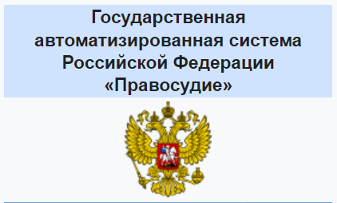
Государственная автоматизированная система Российской Федерации «Правосудие» (ГАС Правосудие) — информационная система, предоставляющая свободную информацию о судебном делопроизводстве в России. Также используется при судопроизводстве, обеспечивая информационную интеграцию судебной деятельности в России.
Официально является территориально распределенной автоматизированной информационной системой, предназначенной для формирования единого информационного пространства судов общей юрисдикции и системы Судебного департамента при Верховном суде Российской Федерации.

Slide 56
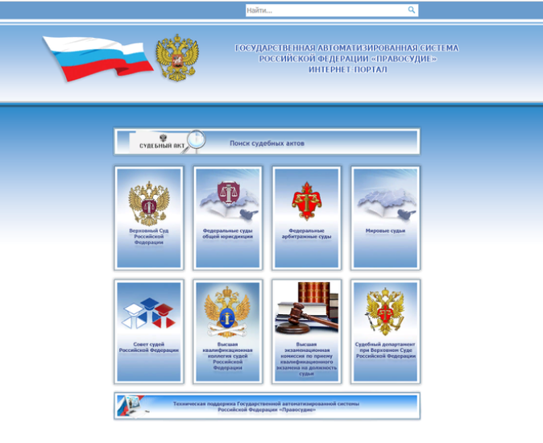

Slide 57
ГАС «Правосудие» состоит из 27 подсистем, функционирование и эксплуатация которых обеспечивается специальными программными обеспечениями (СПО) привязанными к подсистемам ГАС «Правосудие».
«Административное управление»
Предназначена для сбора, обработки, хранения и выдачи данных и документов, необходимых для выполнения функциональных обязанностей и информационной поддержки деятельности должностных лиц Судебного департамента, а также управлений (отделов) Судебного департамента в субъектах Российской Федерации, повышения эффективности их информационно-справочного обслуживания.
«Ведомственная статистика Судебного департамента»
Предназначена для сбора и свода статистических данных ведомственной отчетности, полученных из соответствующих функциональных подсистем ГАС «Правосудие», с целью последующего анализа накопленных данных.
«Банк судебных решений (судебной практики)»
Предназначена для организации автоматизированного сбора судебных решений, формирования единого банка судебных решений, обеспечения механизма для систематизации сведений по данным судебным решениям и обеспечения санкционированного доступа к информации со стороны различных категорий пользователей. Имеет возможность интеграции с другими подсистемами ГАС «Правосудие».

Slide 58
«Видеоконференцсвязь»
Предназначена для обеспечения Верховного Суда Российской Федерации, областных и равных им судов общей юрисдикции услугами видеоконференцсвязи и обеспечивает проведение судебных заседаний в режиме удаленного участия осужденных и свидетелей.
«Документооборот и обращения граждан»
Предназначена для автоматизации информационных процессов документооборота и делопроизводства, связанных с документационным обеспечением управления деятельностью судов общей юрисдикции и системы Судебного департамента (в том числе в части обработки писем и обращений граждан).
«Интернет-портал ГАС «Правосудие»
Предназначен для обеспечения доступа граждан, юридических лиц, органов государственной власти к информации о деятельности судебной системы Российской Федерации.
«Информационно-справочная»
Предназначена для информационно-справочного обслуживания в оперативном режиме (режиме on-line) судов общей юрисдикции и системы Судебного департамента при Верховном Суде Российской Федерации, а также взаимодействующих органов государственной власти на основе информации, содержащейся в информационном фонде ГАС «Правосудие».

Slide 59
«Кадры»
Предназначена для комплексной автоматизации основных участков деятельности кадровых органов Судебного департамента и аппаратов судов: учета, хранения и анализа данных об организационно-штатной структуре и кадровом составе судов разных уровней и органов системы Судебного департамента.
«Материально-технические ресурсы»[править | править код]
Предназначена для автоматизации планирования и учета обеспеченности материально-техническими средствами системы Судебного департамента и судов общей юрисдикции (в том числе военных судов), создания интегрированной базы данных по поступающим из регионов данным, характеризующим объекты материально-технического учета.
«Финансовый контроль»[править | править код]
Повышает эффективность проведения проверок и ревизий финансово-хозяйственной деятельности судов и системы Судебного департамента.
«Международно-правовое сотрудничество»[править | править код]
Обеспечивает возможность доступа и поиска необходимой информации в среде информационных ресурсов международных правовых организаций, государственных и иных органов, учреждений судебной власти за рубежом с целью подготовки аналитических отчетов, а также ведения электронных библиотек международных правовых актов и зарубежных законодательных актов по вопросам правосудия.

Slide 60
«Недвижимость»
Предназначена для автоматизации информационных процессов управления недвижимостью, проводимыми работами и необходимыми ресурсами, необходимыми для устойчивого функционирования.
«Обеспечение безопасности информации»
Предназначена для повышения уровня достоверности данных и информационной безопасности, защиты информационных ресурсов при решении задач по интеграции с другими автоматизированными системами органов государственной власти и внедрении безопасной технологии обработки конфиденциальной информации, а также для создания комплексной системы антивирусной защиты.
«Обеспечение эксплуатации и сервисного обслуживания»
Предназначена для автоматизации процессов обеспечения эксплуатации программно-технических средств ГАС «Правосудие» и сервисного обслуживания комплексов средств автоматизации.
«Обучение кадров»
Предназначена для обеспечения автоматизации процессов расчета потребности в переподготовке и повышении квалификации судей, государственных служащих аппаратов судов и системы Судебного департамента, формирования планов обучения и контроля их выполнения.

Slide 61
«Общественные связи»[править | править код]
Предназначена для повышения эффективности процессов установления и развития связей органов судейского сообщества с государственными и иными органами, учреждениями и организациями (в том числе
«Организационное обеспечение»
Предназначена для создания, ведения, распространения классификаторов, справочников и словарей, нормативно-справочной информации, а также для обеспечения информационной совместимости и технологического единства информационных потоков судов общей юрисдикции (в том числе, военных судов) и системы Судебного департамента.
«Отображение информации коллективного пользования»
Предназначена для отображения предметов и информации, признанной в качестве вещественных доказательств, в ходе судебного заседания суда, в том числе с участием присяжных заседателей, справочной информации в приемных и холлах судов субъектов федерации и управлениях Судебного департамента, а также использования средств визуального отображения для проведения обучения и обеспечения повседневной деятельности судов и управлений судебного департамента.
«Право»
Предназначена для ввода, хранения и циркулярной рассылки нормативных актов, организации доступа к справочной базе нормативных актов и к справочным базам правовых актов, находящихся в правовых системах федерального и местного законодательства.

Slide 62
«Связь и передача данных»
Назначением подсистемы «Связь и передача данных» является предоставление современной телекоммуникационной среды для обеспечения достоверной, надежной и оперативной передачи данных между комплексами средств автоматизации ГАС «Правосудие» всех уровней, а также обмен разного рода информацией (голосовой, факсимильной, видео) между абонентами подсистемы.
«Судебная статистика»
Предназначена для формирования судебных статистических сведений, установленных нормативными актами Судебного департамента при Верховном Суде Российской Федерации.
«Судебная экспертиза»
Предназначена для повышения эффективности информационного взаимодействия пользователей ГАС «Правосудие» всех её уровней при автоматизации судебно-экспертной деятельности судов общей юрисдикции в части удовлетворения соответствующих информационных запросов судей, их помощников, сотрудников аппарата судов и иных пользователей подсистемы.

Slide 63
«Судебное делопроизводство и статистика»
Создана с целью предоставления пользователям средств формирования, анализа и интеграции информационных массивов данных, возникающих в процессе судопроизводства в судах общей юрисдикции, в том числе военных судах, формирования и анализа массивов данных судебной статистики, фиксации хода судебного разбирательства, а также автоматизации процессов регистрации, сбора и хранения информации о лицах, привлеченных к уголовной ответственности и в отношении которых вынесены судебные постановления, вступившие в законную силу.
«Судейское сообщество»
Предназначена для использования секретариатами совета судей и квалификационных коллегий судей в части предоставления сведений о различных событиях, отражающих деятельность этих организаций, публикации статей и материалов, посвященных судебной практике по обжалованию решений квалификационных коллегий, постановлениях Совета Судей, предоставлении контактной информации о составе региональных квалификационных коллегий и советов судей.

Slide 64
«Управление и контроль функционирования»
Обеспечение централизованного управления распределенными компонентами комплексов средств автоматизации и оперативного получения данных о текущем состоянии узлов вычислительной сети объектов информатизации ГАС «Правосудие» для выявления и устранения нештатных ситуаций.
«Финансы»
Предназначена для автоматизации деятельности подразделений Судебного департамента, управлений Судебного департамента в субъектах федерации и верховных (окружных) судов в субъектах федерации (округах), осуществляемой ими в процессе управления бюджетными средствами, на основе единого правового, методологического и информационного пространства.

Slide 65
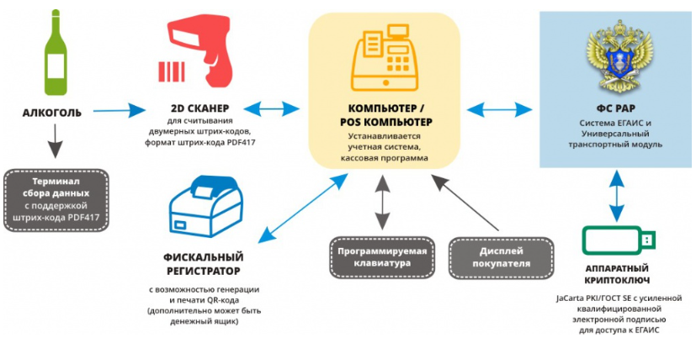
Единая государственная автоматизированная информационная система (ЕГАИС) – это единая государственная автоматизированная информационная система, а, проще говоря, огромная база данных, в которой содержится вся информация обо всей алкогольной продукции либо производимой на территории России, либо ввозимой из других стран. В этой базе содержится информация о составе, производителе, крепости, объеме каждой выпущенной или ввезенной бутылки. По сути ЕГАИС - это некий инструмент контроля за полным циклом всего оборота алкогольной продукции в России.

Slide 66
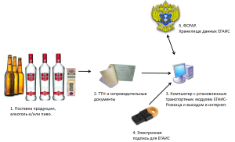
Таким образом выглядит функциональная схема ЕГАИС-Розница в части подтверждения факта закупки:
Рис.1 Схема ЕГАИС-Розница закупка

Slide 67
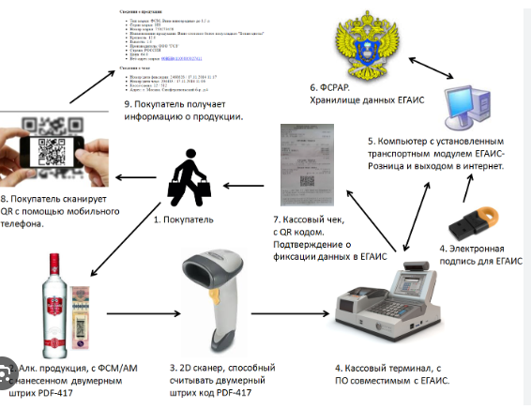
ФУНКЦИОНАЛЬНАЯ СХЕМА ЕГАИС-РОЗНИЦА В ЧАСТИ ОТРАЖЕНИЯ ОБОРОТА:

Slide 68

Спасибо за внимание!

